Slide 1
Осуществление духовно-нравственного воспитания в условиях кружковой работы объединения «Дизайнер».
Автор: Волкова Наталья Ивановна,
педагог дополнительного образования
МБУДОСЮТ г. Североморска Мурманской обл.

Slide 2
В сочетании они составляют основу личности, где духовность – вектор ее движения (самовоспитания, самообразования, саморазвития), она является основой нравственности.
Духовность
Нравственность
определяется как устремленность личности к избранным целям, ценностная характеристика сознания
представляет собой совокупность общих принципов поведения людей по отношению друг к другу и обществу.

Slide 3
Главная цель духовно-нравственного воспитания - формирование человека, способного к принятию ответственных решений, к проявлению нравственного поведения в любой жизненной ситуации.
Духовно-нравственное воспитание направлено на "возвышение сердца" ребенка как центра духовной жизни. Оно представляет собой процесс организованного, целенаправленного как внешнего, так и внутреннего (эмоционально-сердечного) воздействия педагога на духовно-нравственную сферу личности, являющуюся системообразующей ее внутреннего мира.

Slide 4
Духовно-нравственное воспитание проводится с целью формирования высших моральных ценностей, таких как: гуманные (дружелюбные) отношения между детьми, чувство долга, ответственности за своё поведение, трудолюбие и потребность в труде, бережливое отношение к природе, ориентация на гармоничную и семейную жизнь, культура общения, самопознание и самовоспитание.
Школьная пора — хорошее время для формирования духовности и нравственности.

Slide 5
Общечеловеческие духовные ценности:
Патриотизм
Социальная солидарность
Гражданственность
Традиционные российские религии
Семья
Труд и творчество
Природа и искусство
Человечество

Slide 6
Главными стратегическими задачами педагога являются:
воспитание духовности, гражданственности, патриотизма, трудолюбия через включение учащихся в систему гражданско-патриотического и духовно-нравственного воспитания;
организация и развитие ученического коллектива на принципах духовности и нравственности;
организация внеурочной интеллектуально-познавательной деятельности;
организация начальной профориентации и изучение профессиональных интересов и склонностей;
создание условий для формирования у обучающихся здорового образа жизни как залога духовно-нравственного воспитания;
укрепление взаимодействия семьи и образовательного учреждения через систему совместных мероприятий, индивидуальных встреч и родительских собраний как условия духовно-нравственного воспитания школьников.

Slide 7
Основными направлениями моей работы являются:
Познавательная деятельность
Ценностно – ориентировочная деятельность
Трудовая деятельность
Общественно-полезная деятельность
Художественно-творческая деятельность
Физкультурно-оздоровительная деятельность
Исследовательская деятельность учащихся
Совместная деятельность с родителями

Slide 8
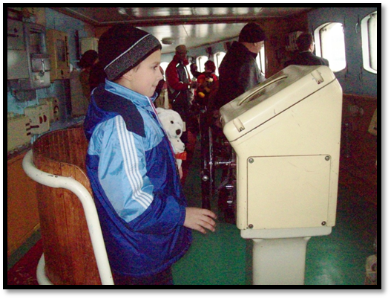
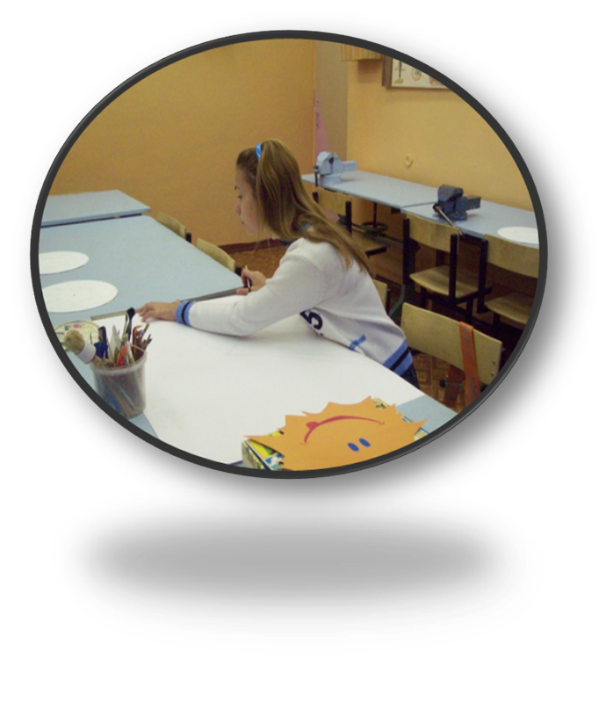
Познавательная деятельность
В процессе обучения ребята регулярно
посещают различные выставки, экскурсии самой разной тематики, участвуют в познавательных конкурсах и викторинах.

Slide 9
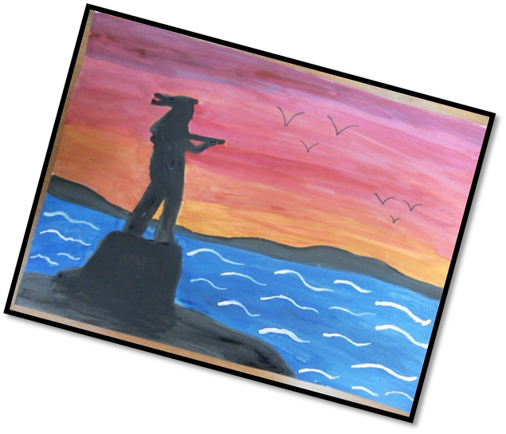
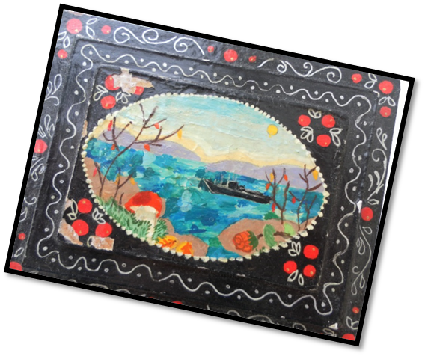
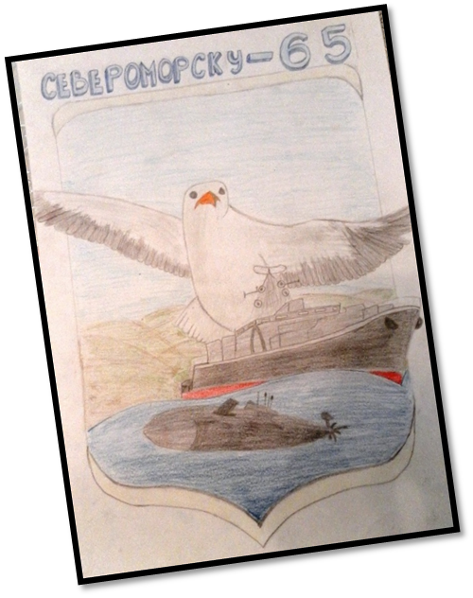
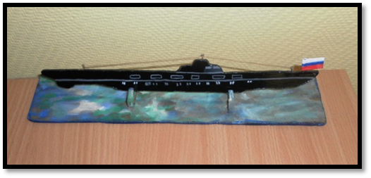
Ценностно – ориентировочная деятельность
На занятиях выполняются работы, посвящённые родному городу, Кольскому краю.

Slide 10
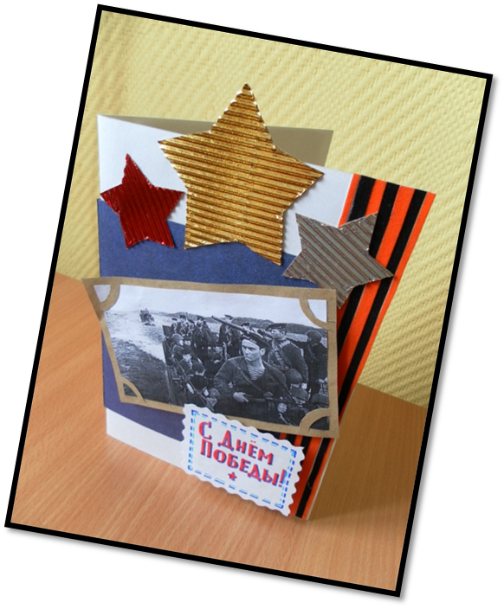
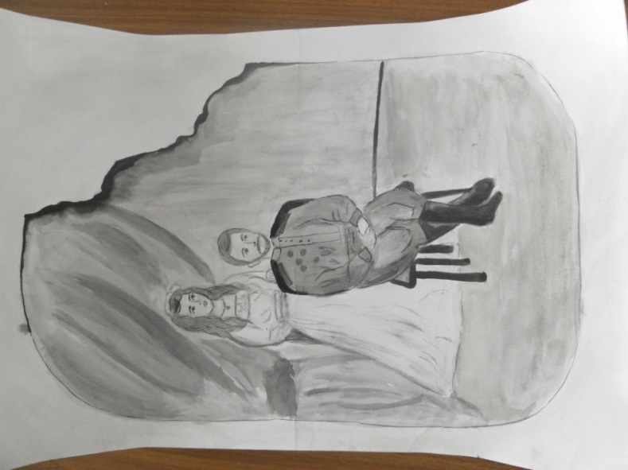
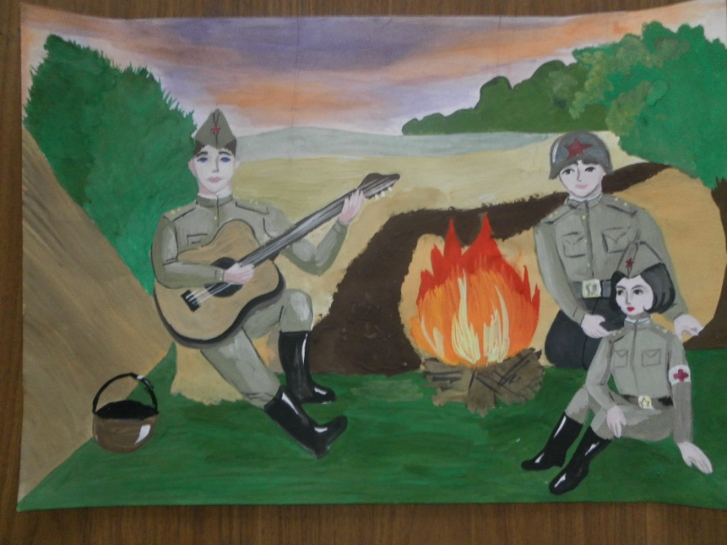
Много работ посвящается Победе в Великой Отечественной войне. Ежегодно дети участвуют в патриотических акциях и тематических конкурсах и выставках.

Slide 11
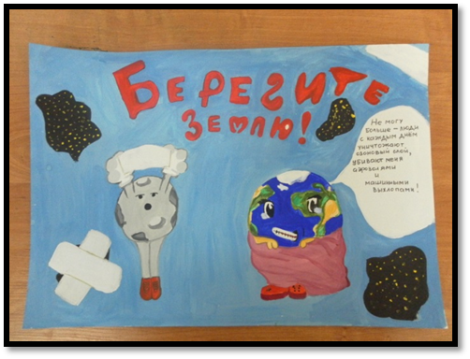
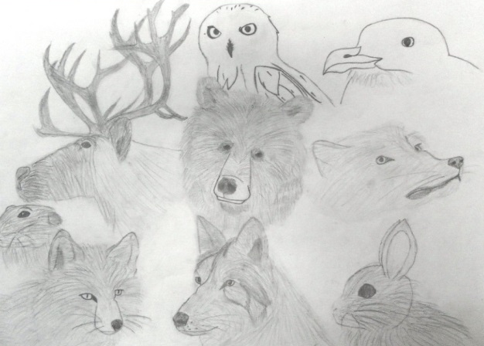
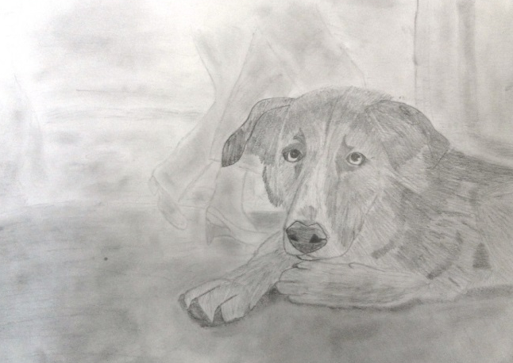
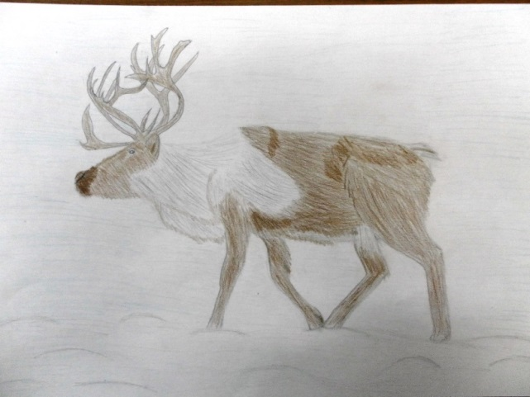
Неотъемлемой частью работы является экологическое воспитание – ребята принимают активное участие в экологических конкурсах рисунка, различных массовых мероприятиях, посвящённых охране окружающей среды.

Slide 12
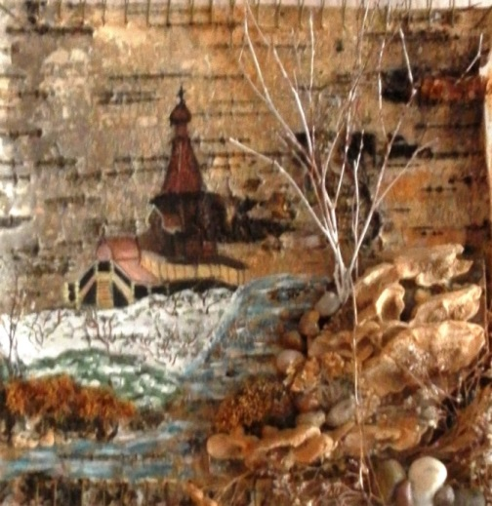
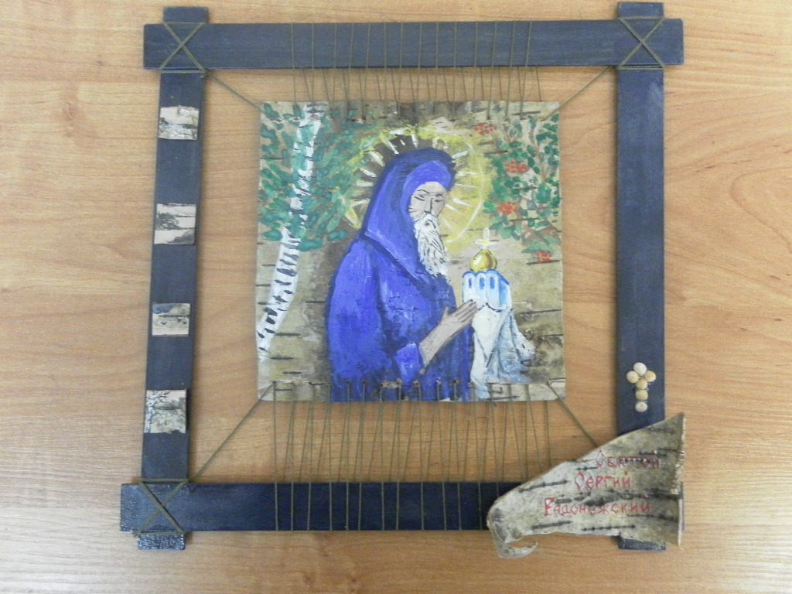
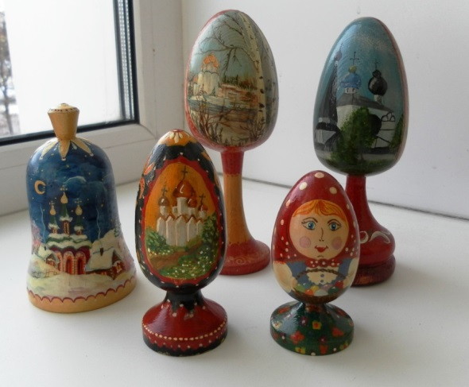
Во время занятий по прикладному творчеству мы не забываем о православной культуре, о духовных традициях, стараемся в материале донести до зрителя нематериальные культурные ценности.

Slide 13
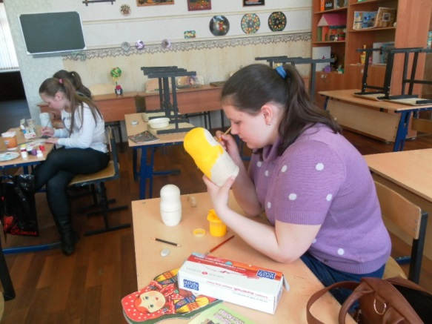
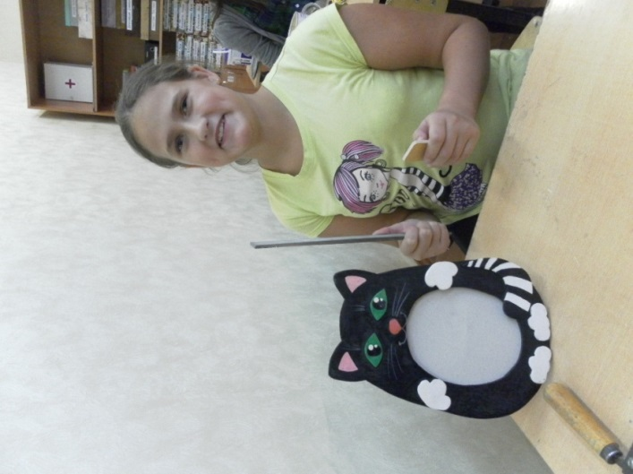
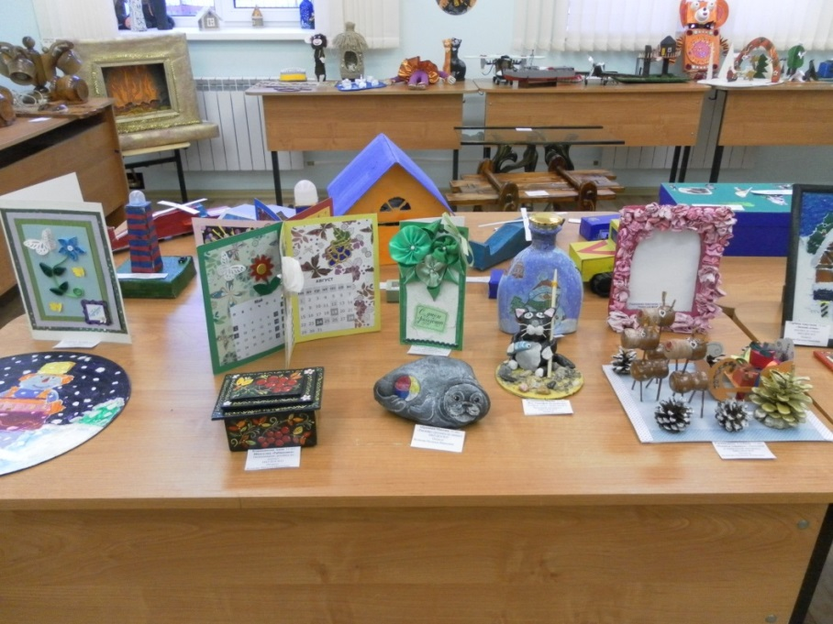
Трудовая деятельность. На каждом занятии ребята приобретают различные трудовые умения и навыки, учатся быть терпеливыми, последовательными в своих решениях, доводить начатое дело до конца.

Slide 14
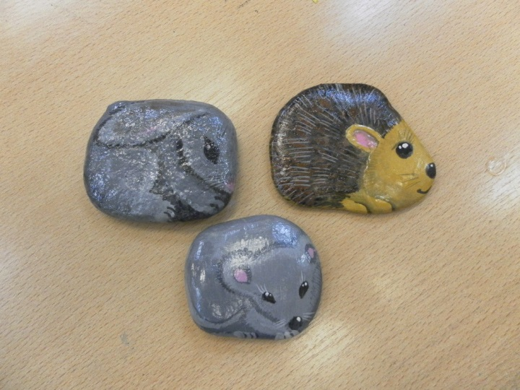
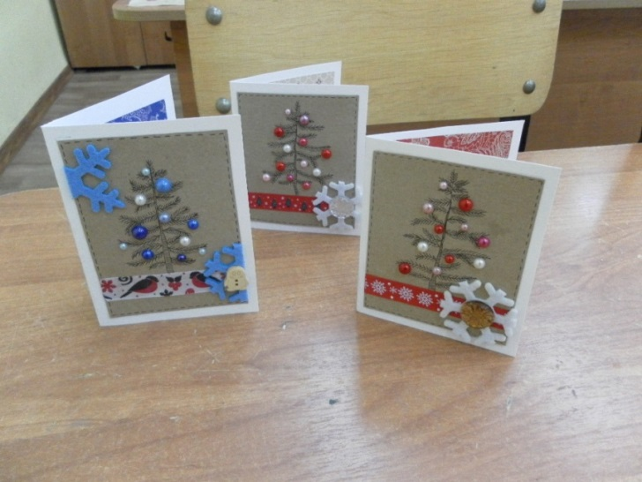
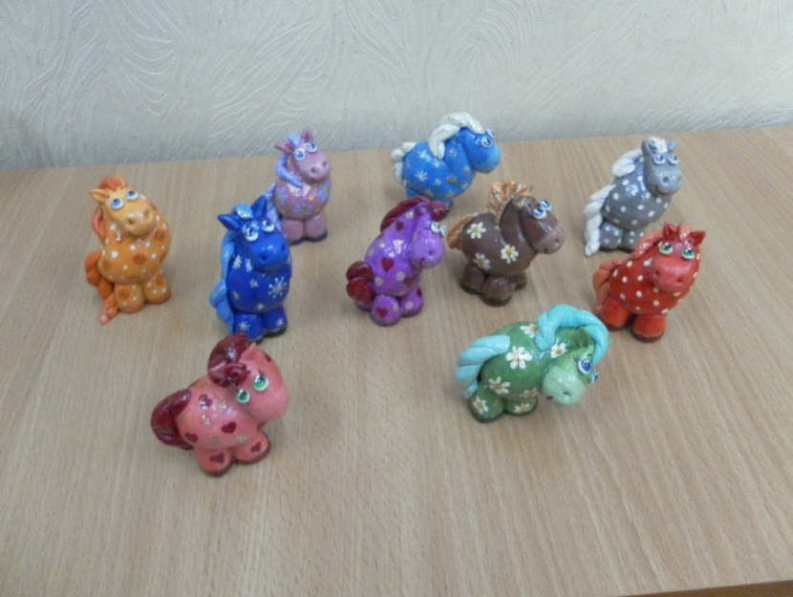
Общественно-полезная деятельность. Ежегодно ребята участвуют в благотворительных ярмарках изделий, выполненных своими руками, а также в других акциях, направленных на оказание помощи особым людям.

Slide 15
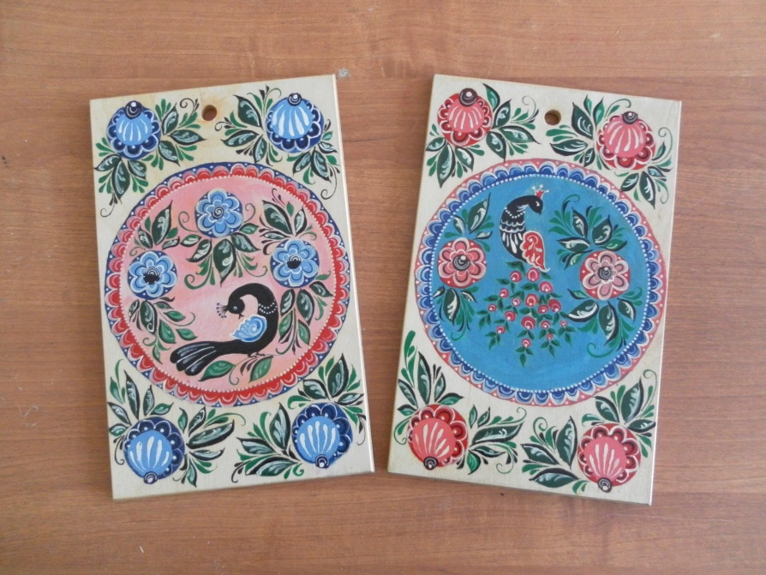
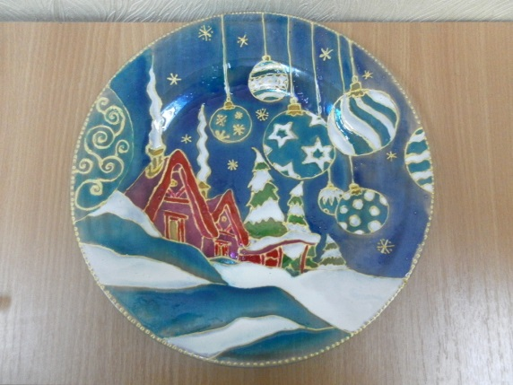
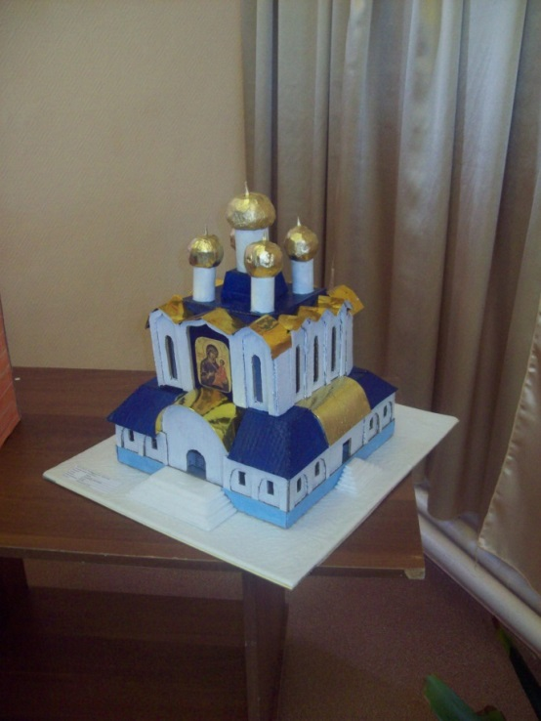
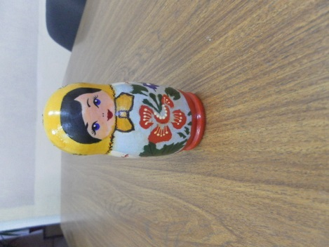
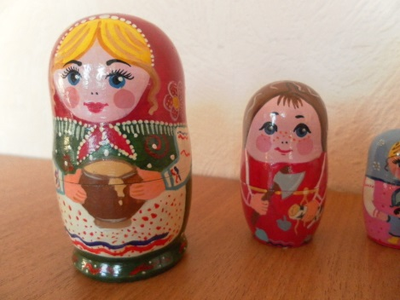
Художественно-творческая деятельность. Неотъемлемой частью воспитательного процесса является участие детей в различных творческих проектах, конкурсах прикладного и дизайнерского творчества, выставках. Наши ребята являются неоднократными призёрами и лауреатами конкурсов самой разной тематики.

Slide 16
Физкультурно-оздоровительная деятельность. На занятиях регулярно проводятся физкультурные минутки, разминки, а также ребята участвуют в конкурсах, посвящённых здоровому образу жизни человека.

Slide 17
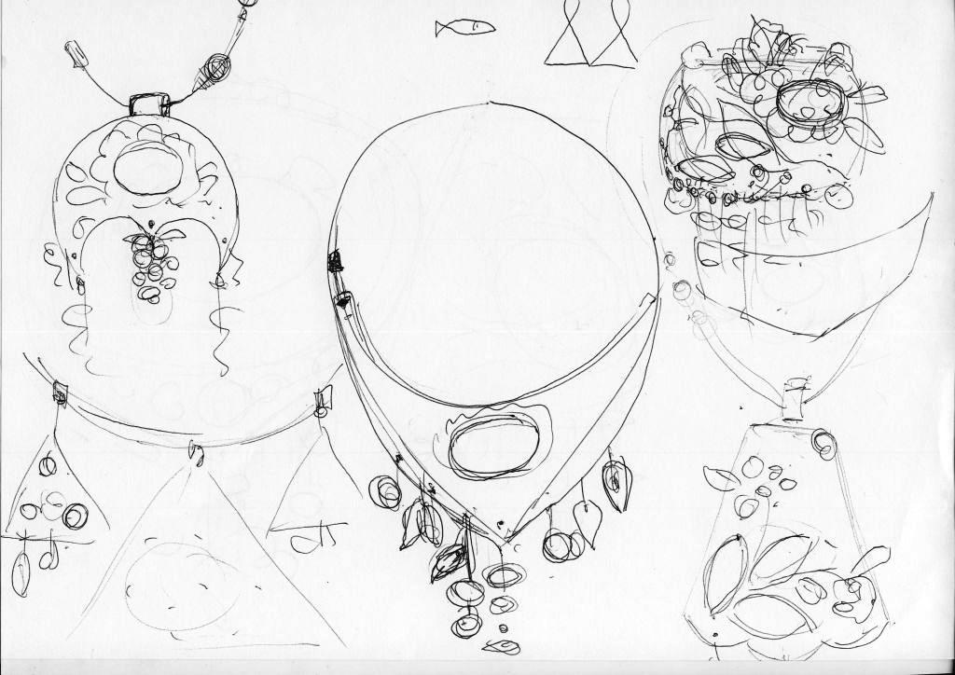
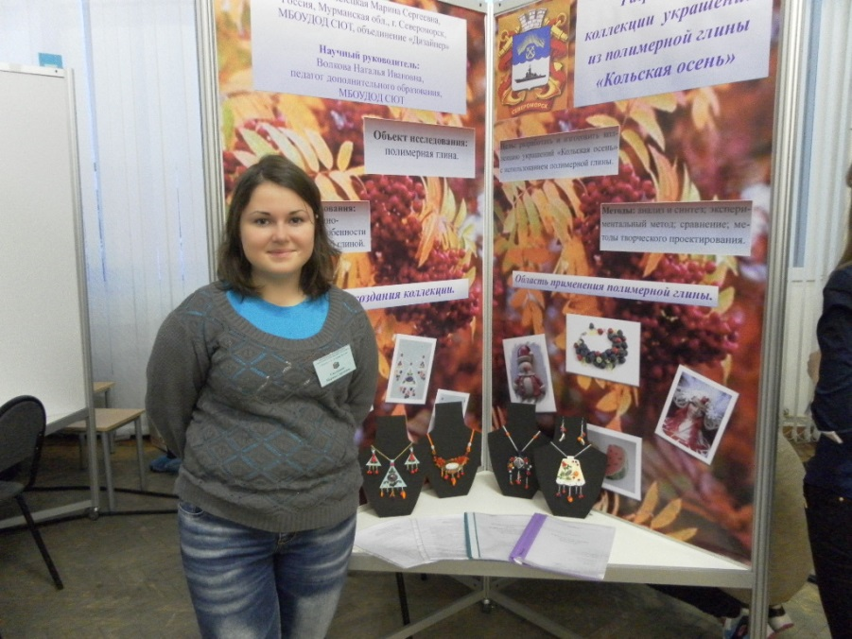
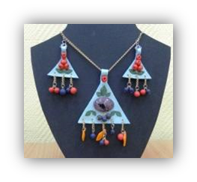
Исследовательская деятельность учащихся. Необходимой частью воспитательной деятельности является участие детей в научно-исследовательских проектах, конкурсах, конференциях, создание общественно значимых объектов и их продвижение и обоснование в научном понимании.

Slide 18
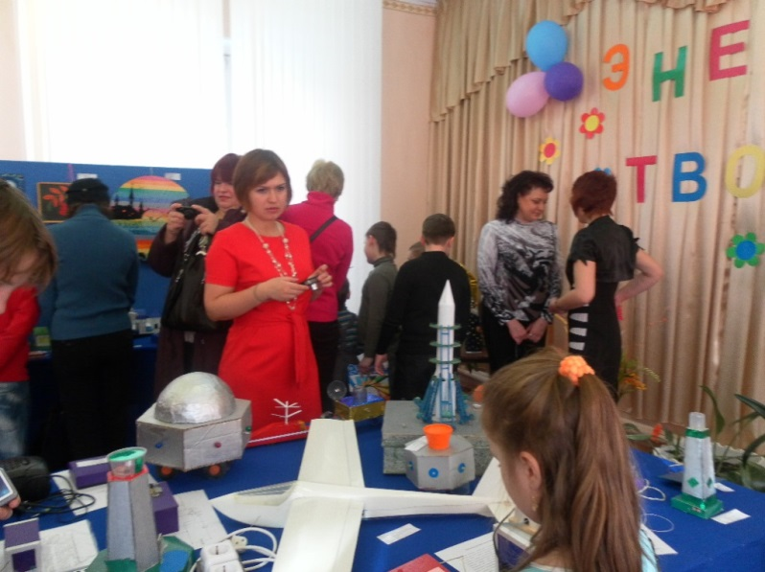
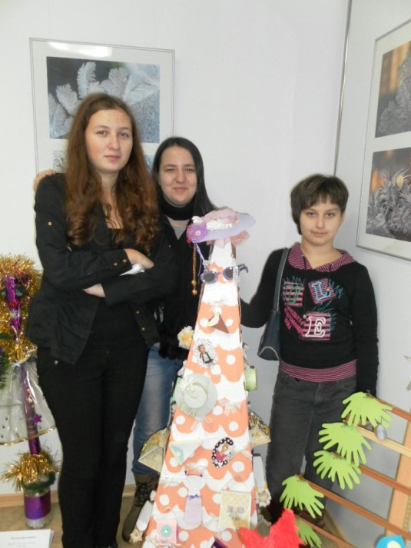
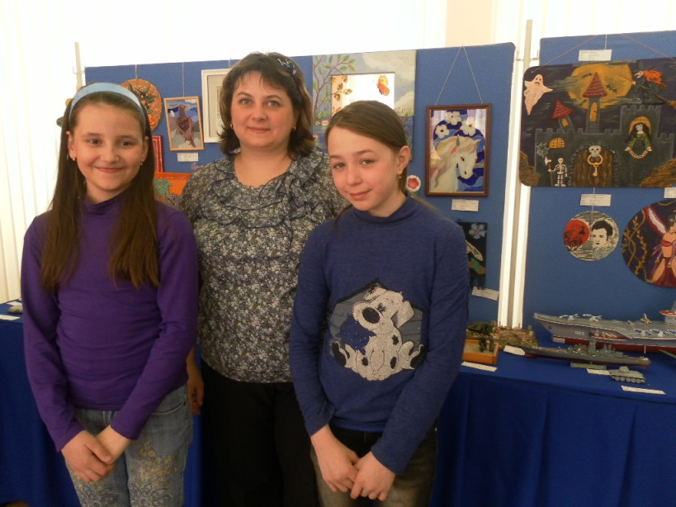
Совместная деятельность с родителями. Ежегодно в объединении проводятся семейные конкурсы и выставки прикладного и технического творчества, привлекаются родители к созданию совместных научно-исследовательских проектов

Slide 19
Литература:
Кочетов А. И. и др. Эксперимент по программе воспитания в школе. Ярославль, 1994 г.
Петрусинский В. В. Игры: обучение, тренинг, досуг. М., Новая школа, 1994.
Титова Е. В. Если знать, как действовать. М., Просвещение, 1993 .
Шмаков С., Безбородная Н. От игры к самовоспитанию. М., Новая школа, 1993.
Щуркова Н. Е. Программа воспитания школьника. Белгород, 1994.
Щуркова Н. Е. Собранье пёстрых дел. Владимир, 1993.

Slide 20
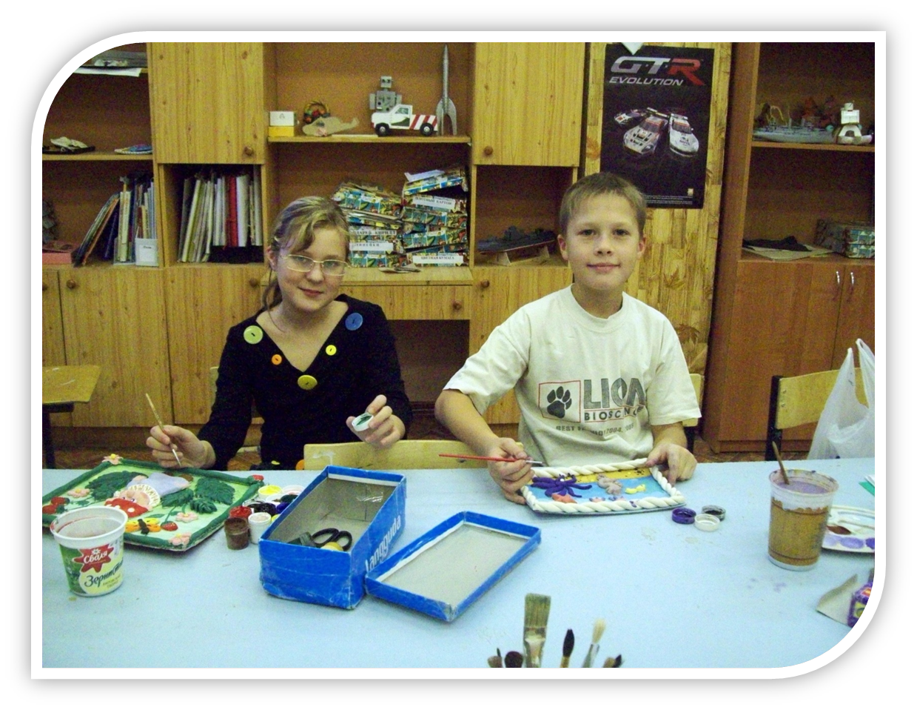
Спасибо за внимание!

